Slide 1
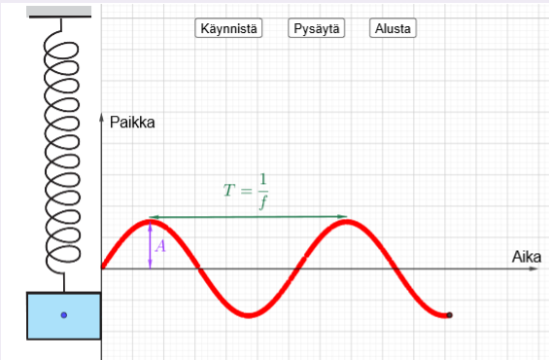
Harmoninen värähdysliike
Tutkitaan värähdysliikkeessä olevan jousen päähän kiinnitetyn punnuksen etäisyyttä tasapainoasemasta ajan funktiona.

Slide 2
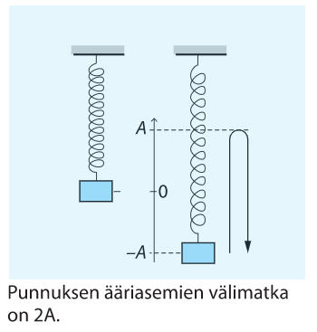
HARMONINEN VÄRÄHDYSLIIKE
Värähdysliike on liikettä, missä värähtelijän etäisyys tasapainoasemasta vaihtelee jaksollisesti.
Yksi värähdys tapahtuu, kun värähtelijä
liikkuu esim. ääriasemasta toiseen ja
takaisin.
Tähän kuluvaa aikaa sanotaan
jaksonajaksi (T).
Amplitudi (A) kuvaa värähtelyn
laajuutta tasapainoasemasta mitattuna.

Slide 3
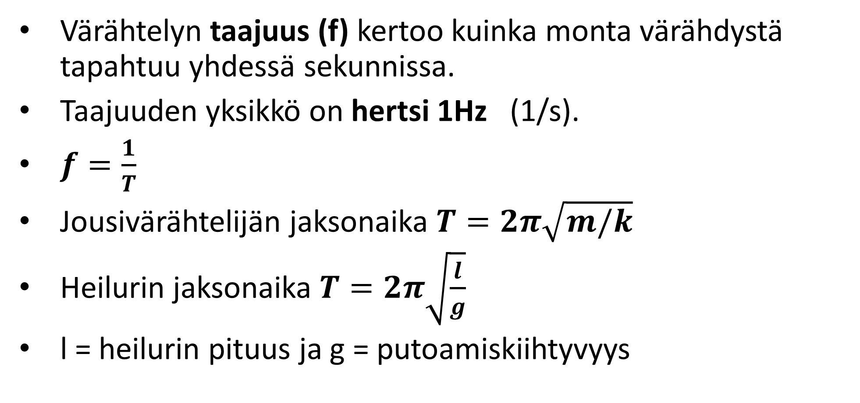
TAAJUUS
Värähtelyn taajuus (f) kertoo kuinka monta värähdystä tapahtuu yhdessä sekunnissa.
Taajuuden yksikkö on hertsi 1Hz (1/s).
$f=\frac{1}{T}$
Jousivärähtelijän jaksonaika $T=2π\sqrt{m/k}$
Heilurin jaksonaika $T=2π\sqrt{\frac{l}{g}}$
l = heilurin pituus ja g = putoamiskiihtyvyys

Slide 4
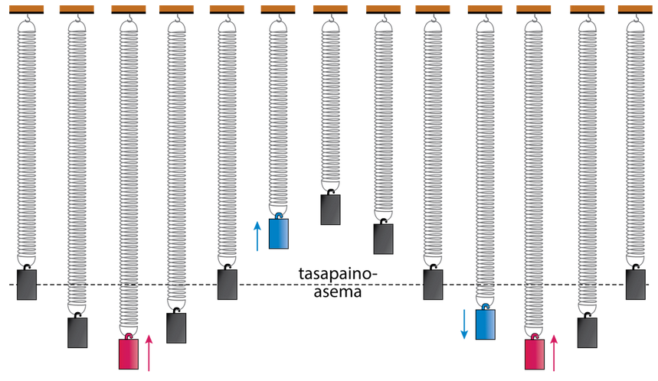
Värähdysliikkeessä säännöllisesti toistuvaa liiketilaa sanotaan vaiheeksi.
Jaksonajan T välein värähtelijät
ovat samassa vaiheessa
(punaiset).
Puolen jaksonajan ½T välein
värähtelijät ovat vastakkaisissa
vaiheissa (siniset).

Slide 5
RESONANSSI
Vapaasti värähtelevä värähtelijä värähtelee aina sen ominaistaajuudella.
Jos ulkoinen voima vaikuttaa kappaleeseen sen ominaistaajuudella, syntyy resonanssi ja kappale alkaa värähdellä.

